Slide 1


Plan maestro regional para vehículos cero emisiones (ZEV) de carga mediana y pesada (MD/HD)
Octubre 2023

Slide 2
Descripción general del proyecto
Desarrollar un plan maestro para vehículos de cero emisiones (ZEV, por sus siglas en inglés) de carga mediana y pesada (MD/HD, por sus siglas en inglés) que oriente a la Asociación de Gobiernos de San Diego (SANDAG, por sus siglas en inglés) en la transición a las tecnologías de cero emisiones para sus vehículos de carga y transporte público
Identificar los desafíos relacionados con la preparación de la tecnología, la disponibilidad de infraestructura y los costos
Establecer prácticas óptimas y estrategias para garantizar el éxito a largo plazo de la adopción de los ZEV de MD/HD en la región
Consultar la opinión de los grupos de interés y los miembros de la comunidad más importantes a fin de desarrollar una hoja de ruta regional

Slide 3


Plan de difusión y participación pública
Supervisión de la dirección/difusión del proyecto
Presentaciones para los grupos de interés externos
Estructura integrada del equipo de difusión y participación pública
Dirección de
participación/planeación
Planeación de difusión
Participación del conjunto de grupos de interés
Desarrollo de materiales
Dirección de
participación comunitaria
Difusión comunitaria y talleres
Buscando aportes adicionales del Puerto de San Diego

Slide 4
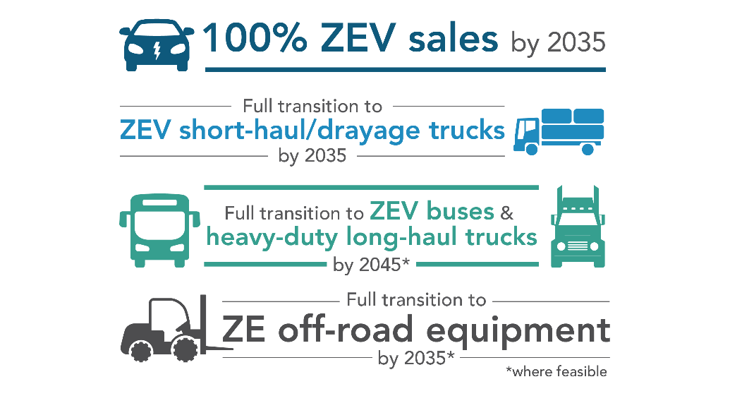
Metas de cero emisiones de California

Slide 5
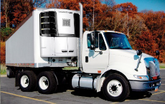

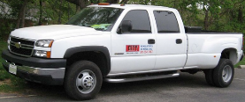


Los camiones mas grandes generan mayores emisiones
Fuente: California Air Resources Board (CARB) Emissions Inventory EMFAC2021, (https://arb.ca.gov/emfac/) Año calendario 2021, incluye California International Registration Plan (IRP) y Camiones IRP no registrados en el estado de California; excluye caravanas, buses de transporte de pasajeros y buses escolares.
Notes:
Much of the air pollution and greenhouse gas emissions in California results from the transportation sector, with medium- and heavy- duty trucks being among the highest emitters.
Trucks can come in many different configurations and sizes and there are nearly 2 million trucks operating in California.
However, class 7-8 tractors have a disproportionate share of the emissions. They only account for about 12% of the total truck population, but they represent about 48% of the daily NOx emissions.
[CLICK]

Slide 6
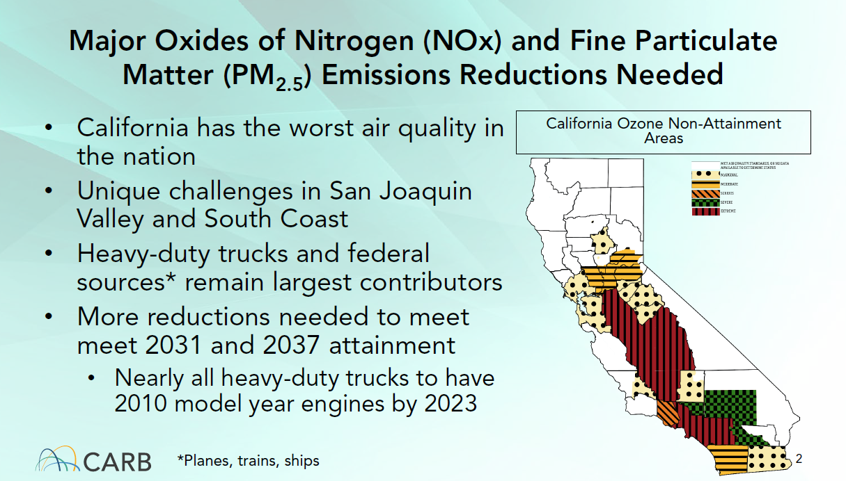
Notes:
San Diego is in non-attainment for ozone & PM

Slide 7
Los Beneficios Estado de Salud, Climatico, y
Economia de ACF 2024 - 2050
NOx -- 29,3 toneladas reducidas por día
PM2.5 -- 1.8 toneladas reducidas por día
2,526 menos muertes cardiopulmonares
401 menos ingresos hospitalarios por enfermedades cardiovasculares.
478 menos ingresos hospitalarios por enfermedades respiratorias
1,177 menos visitas a la sala de emergencias por asma
GHG emisiones reducidas de 339 millón tonelades
El impacto económico directo para las flotas de California es un ahorro neto de $48.0 mil millones, con ahorros adicionales en beneficios de salud de $26.5 mil millones.

Slide 8
Futura flota mixta de MD/HD (región de San Diego)
Cantidad total de vehículos de MD/HD
Para 2040, cerca de 70,000 vehículos de MD/HD de la región serán cero emisiones
El resto probablemente hará la transición a ZE en los próximos 10 años.
Vehículo eléctrico a batería
(BEV, por sus siglas en inglés)
Vehículo eléctrico con celda de combustible
(FCEV, por sus siglas en inglés)
Diésel
Gasolina
Nota: El modelo de factores de emisión de 2021 (EMFAC2021, por sus siglas en inglés) combina adiciones de vehículos eléctricos a batería y de celda de combustible en un tipo de combustible “eléctrico” homogéneo.

Slide 9
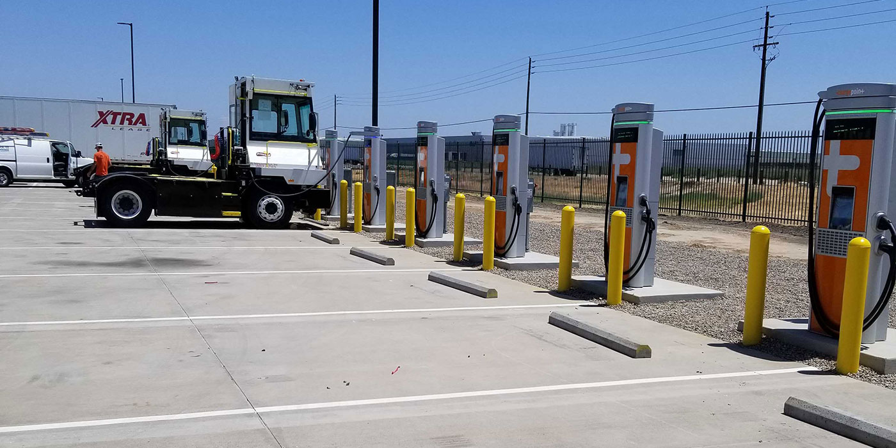
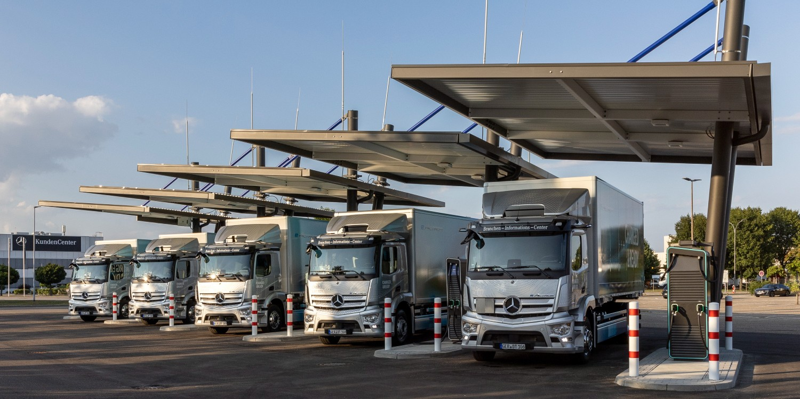
Modelos principales de carga para vehículos de MD-HD
Carga en depósito
Se usa en el caso de los vehículos con rutas regionales más cortas que regresan a una “sede central” para cargarse.
Carga en ruta
Se usa en el caso de los vehículos con rutas interregionales más largas para que puedan cargarse mientras están “en ruta”.

Slide 10
Necesidades futuras de infraestructura para cargar vehículos de MD/HD
Se necesita una infraestructura de carga para MD-HD en la región de San Diego
Para 2040, se necesitarán 23,000 cargadores para vehículos de MD/HD
  Proporcionarán un máximo de 3,800 MW para vehículos eléctricos de batería de MD/HD dentro de la región
De estos puntos de carga, 3,200 deberían ser estaciones públicas de carga

Slide 11
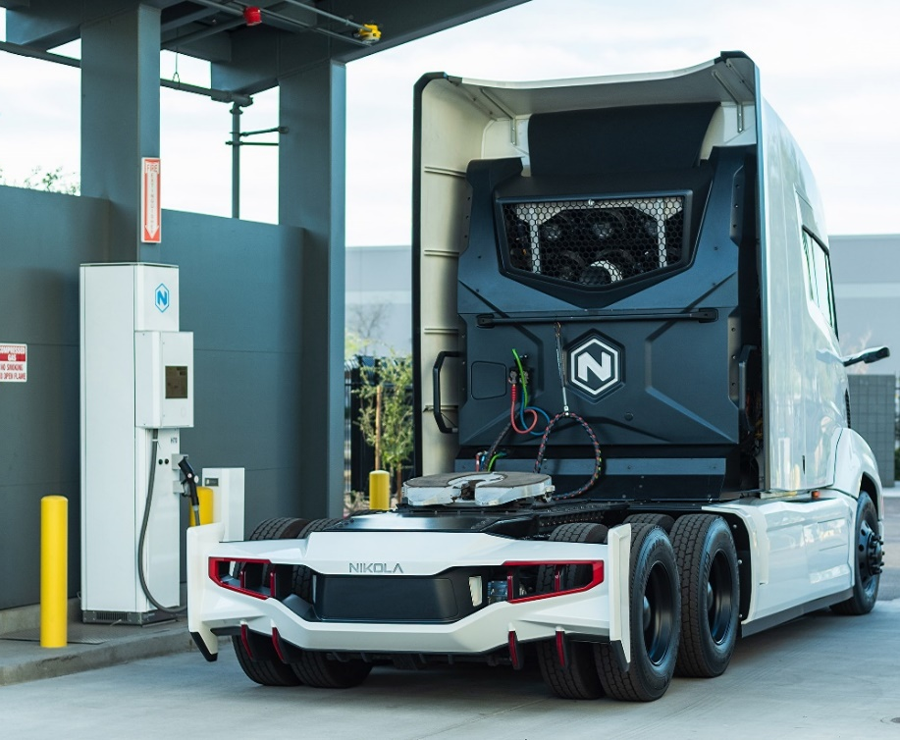
Estaciones de carga de hidrógeno
83 estaciones de carga de hidrógeno serán necesarias para el año 2040
  Proveerán 65,00 Kilogramos de hidrógeno por día para vehículos a base de hidrógeno en la región
Cantidad de estaciones

Slide 12
Siting Criteria
Overview
Utilization
Land Use
Equity
Grid Capacity
Environmental
Vehicle Volume
Parking & Land Space
Proximity to DACs
Site Upgrades
Flood Risk
Dwelling Time
Access, Congestion, & Safety
Benefits to DACs
Scalability
Safety of H2 Production

Slide 13
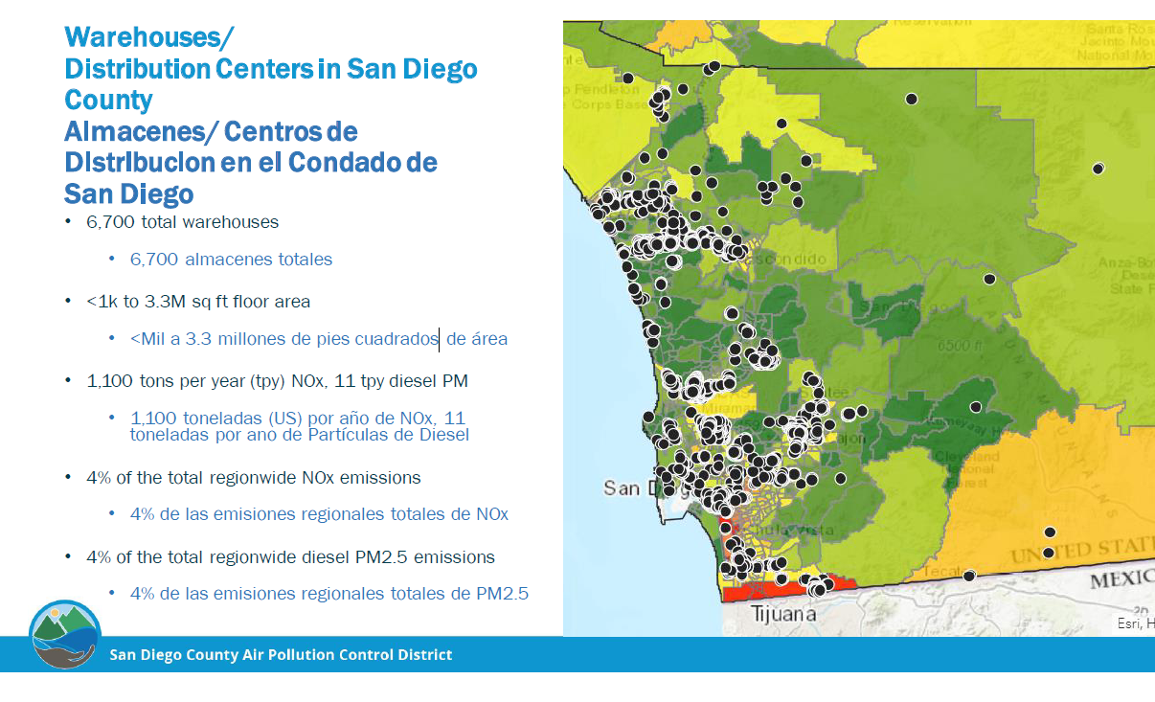
Notes:
Warehouses are located throughout the county with significant populations at the Otay border, east county, north county and the portside communities. Public charging should be available throughout the county to ensure that the stations are equitably sited

Slide 14
Agradecemos sus comentarios
¿El Blueprint adecuadamente los factores clave de impacto económico, social, ambiental y comunitario?
¿Cómo pueden SANDAG y otras agencias avanzar en la transición a los camiones ZE?
¿Existen otras formas en que SANDAG pueda apoyar la equidad y al mismo tiempo acelerar la electrificación de camiones y autobuses?

Slide 15


Próximos pasos y preguntas
Contacto
Jeff Hoyos, responsable de Planeación Regional sénior
Correo electrónico: Jeff.Hoyos@sandag.org
Teléfono: 619.699.1932
Natasha Dulik, responsable de Planeación Regional II
Correo electrónico: Natasha.Dulik@sandag.org
Teléfono: 619.699.6917

